Slide 1
До дня пам'яті жертв голокосту
Підготувала
Класний керівник 11 класу
Гуляйпільської СЗШ
Ковальчук Ксенія Іванівна

Slide 2
Мета виховного заходу: сприяти поглибленню знань з проблемних тем історії, виховувати почуття гуманності та сприяти формуванню толерантності у міжнаціональних відносинах.

Slide 3
Їм — неоплаканим і невідспіваним... їм — похованим без Труни й молитви, позбавленим могили й шани — присвячується

Slide 4
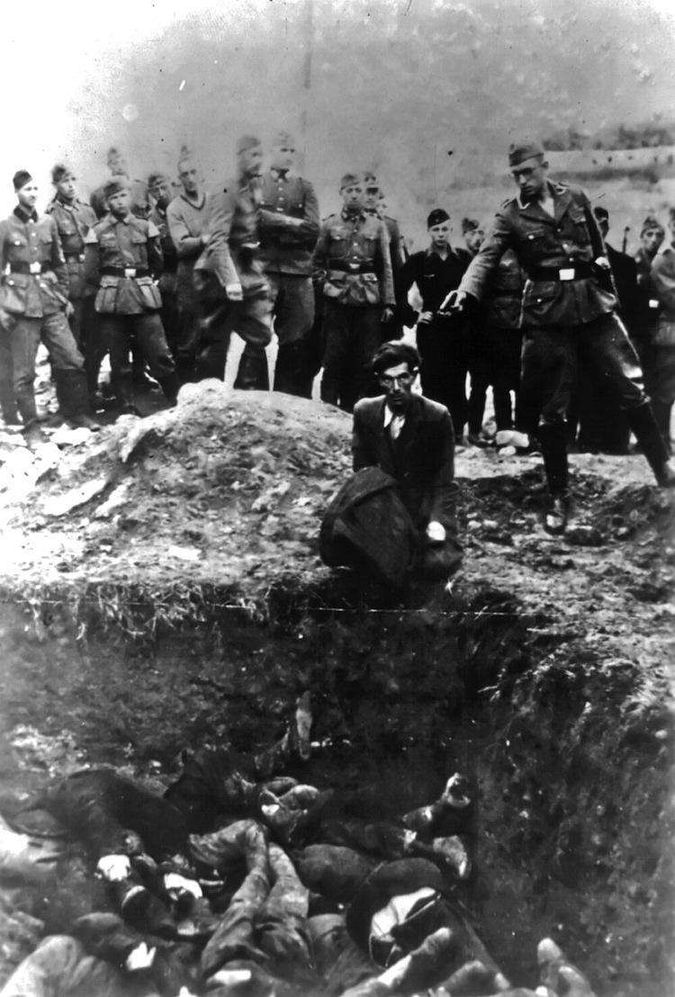
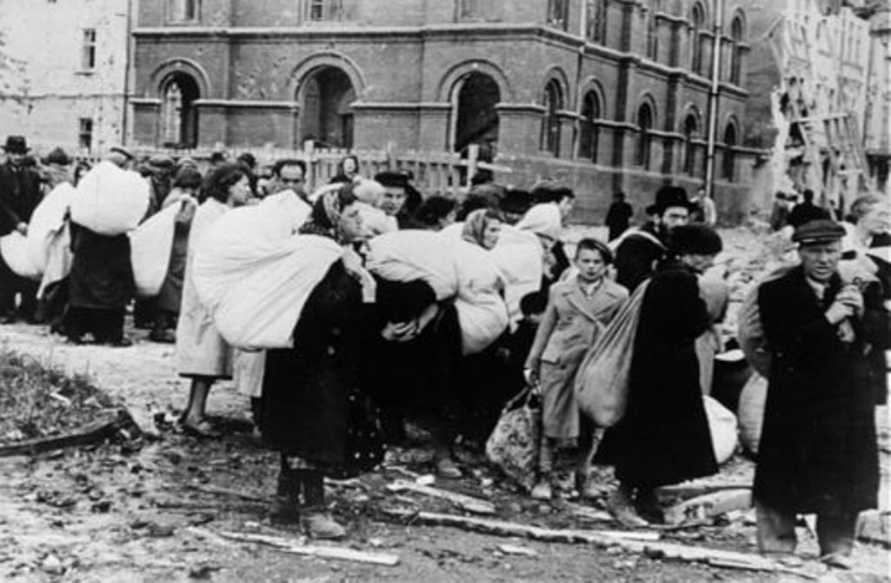
Акцію знищення єврейського населення організували блискавично й фундаментально. 26 вересня 1941 р. відбулася нарада, на якій розглянули заходи щодо ліквідації єврейського населення міста. Визначили місце розстрілу — Бабин Яр, один з найбільших на території Києва ярів (завдовжки — 2,5 км, завглибшки — від 10 до 50 метрів), де можна було б заховати тисячі трупів.

Slide 5
З раннього ранку 29 вересня 1941 р. через усе місто йшли десятки тисяч євреїв. Люди несли валізи й вузли, везли хворих і літніх родичів. Родичі й друзі проводжали їх, не підозрюючи про майбутню трагедію. Деякі з них дійшли до Бабиного Яру, звідки вже оточення нікого не випускало. Ті з них, хто не зумів переконати карателів, що він не є євреєм, загинули. Поліцейські змушували здати документи, коштовні речі й роздягнутися. Потім приречених групами підводили до краю глибокого обриву і змушували стати до нього спиною. Із протилежного боку Яру строчив кулемет. Поранених добивали з автоматів.

Slide 7
Боже великий, всевладний,
Яви нам свою могуть,
Дай розпізнати правду,
— Праведників не забудь.
Дивляться в твої очі
Мільйони скатованих душ.
Пригорни їх, посели на спочинок,
Та їхнього сну не наруш!
Заступи нас і нашу державу
Од кривавих, лютих негод.
Всі ми — сущі, усопші, прийдешні
— Твій , безсмертний народ!

Slide 8
